Slide 1
תרגול 2 – סחר בינלאומי
אלדר דדון
E-mail: eldarda@post.bgu.ac.il
שעת קבלה: יום שני 15:00 בתיאום מראש

Slide 2


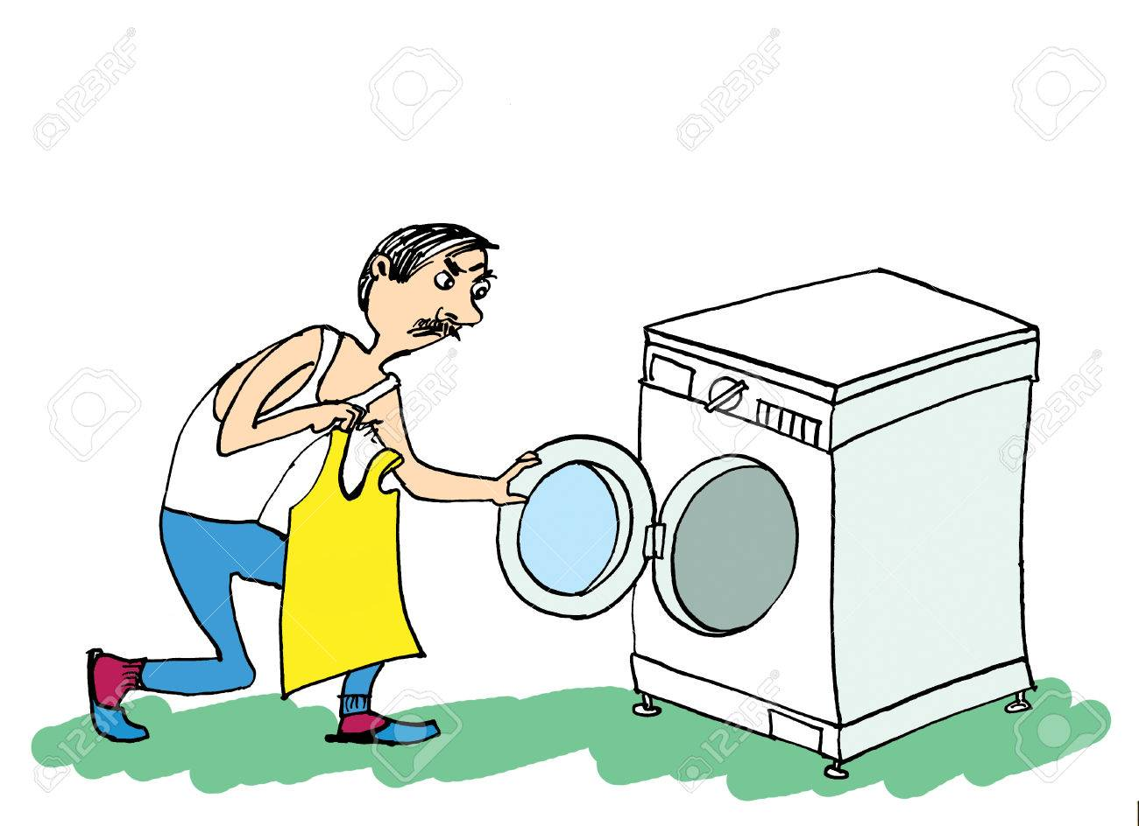
45 דקות
15 דקות

Slide 3


45 דקות
15 דקות

Slide 4
30 דקות
30 דקות

Slide 5
סחר עם העולם – אופן פתרון:
בניית עקומת התמורה של המשק.
מציאת נקודת הייצור על פי היתרון היחסי – נקבעת לפי המחיר העולמי, וללא קשר להעדפות המשק.
בניית גבול אפשרויות הצריכה – קו המשיק לעקומת התמורה בנקודת הייצור, ושיפועו הוא יחס המחירים העולמי.
מציאת נקודת הצריכה – הצבת העדפות המשק בגבול אפשרויות הצריכה.

Slide 6
שאלה 1

Slide 7
גורמי הייצור | X | Y | עלות אלטנרנטיבית שולית בייצור X

Slide 8
Y
X

Slide 9
Y
125
0.25
100
1
X
100
200

Slide 10

$$Y=125−0.25∙X , X≤100$$
Y
נקודת ייצור
ללא מסחר
$$Y=200−1∙X , 100<X≤200$$
125
105
0.25
100
1
X
100
200

Slide 11
מחיר יחידת X בעולם הוא 1/3 יחידות אוכל.
Y
125
105
0.25
100
1
X
100
200

Slide 12

Y
נקודת ייצור
125
0.25
100
1
$$\frac{1}{3}$$
X
100
200

Slide 13

Y
$$Y=133\frac{1}{3}−\frac{1}{3}∙X$$
נקודת ייצור
125
0.25
100
1
$$\frac{1}{3}$$
X
100
200

Slide 14

Y
$$Y=133\frac{1}{3}−\frac{1}{3}∙X$$
נקודת צריכה
נקודת ייצור
125
$$106\frac{2}{3}$$
100
1
$$\frac{1}{3}$$
X
80
100
200

Slide 15
Y
$$Y=133\frac{1}{3}−\frac{1}{3}∙X$$
נקודת ייצור
125
$$106\frac{2}{3}$$
נקודת צריכה
100
1
$$\frac{1}{3}$$
X
100
125
200

Slide 16
שאלה 2

Slide 17
גורמי הייצור | X מוצרי צריכה | Y מכונות | עלות אלטנרנטיבית שולית בייצור X

Slide 18
Y
X

Slide 19
Y
1000
180
X
900
1000

Slide 20
Y
1000
שר האוצר
180
שר בעבודה
X
900
1000

Slide 21
הצעת שר העבודה – 100 מובטלים היום.
Y
הצעת שר האוצר – 140 מובטלים היום.
1000
שר האוצר
180
שר בעבודה
X
900
1000

Slide 22
Y
1000
180
X
900
1000

Slide 23
שאלה 3

Slide 24
גורמי הייצור | X חקלאות | Y תעשיה | עלות אלטנרנטיבית שולית בייצור X

Slide 25
Y
X

Slide 26
Y
3600
1
1600
4
X
2000
2400

Slide 27
מחיר יחידת X בעולם הוא 2 יחידות Y.
Y
3600
1
1600
4
X
2000
2400

Slide 28
מחיר יחידת X בעולם הוא 2 יחידות Y.
Y
3600
נקודת ייצור
1
1600
4
2
X
2000
2400

Slide 29
תעשיה
מחיר יחידת X בעולם הוא 2 יחידות Y.
Y
נקודת צריכה
3600
נקודת ייצור
1
1600
4
2
X
חקלאות
1200
2000
2400

Slide 30
תרגיל 1
שאלה 4

Slide 31
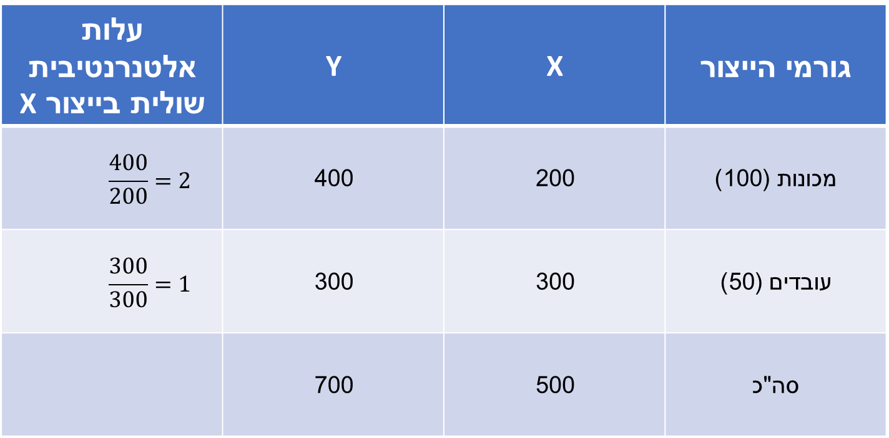
גורמי הייצור | X | Y | עלות אלטנרנטיבית שולית בייצור X
מכונות (100) | 200 | 400 | $$\frac{400}{200}=2$$
עובדים (50) | 300 | 300 | $$\frac{300}{300}=1$$
סה"כ | 500 | 700

Slide 32






$$y=700−X,X≤300$$
Y
$$y=1000−2∙X,300<X≤500$$
700
$$−1$$
$$Y=1000−2∙400=200$$
400
$$(400,200)$$
200
$$−2$$
X
300
400
500

Slide 33
דוגמה לייצור לא יעיל עם תעסוקה מלאה:
Y
700
X
500

Slide 34


דוגמה לייצור לא יעיל עם תעסוקה מלאה:
Y
700
300
$$−2$$
$$−1$$
X
200
500

Slide 35

דוגמה לייצור לא יעיל עם תעסוקה מלאה:
Y
$$y=500−X,200≤X≤300$$
700
300
$$−2$$
$$−1$$
X
200
400
500

Slide 36


דוגמה לייצור לא יעיל עם תעסוקה מלאה:
Y
$$y=500−X,200≤X≤300$$
700
$$y=500−400=100$$
300
$$−2$$
100
$$−1$$
X
200
400
500

Slide 37
דוגמה לייצור יעיל עם אבטלה:
Y
הצעת שר העבודה – 100 מובטלים היום.
1000
הצעת שר האוצר – 140 מובטלים היום.
שר האוצר
180
שר בעבודה
X
900
1000

Slide 38
דוגמה לייצור יעיל עם אבטלה:
Y
100
50
20
X
20
28.57
40
100

Slide 39
תרגיל 1
שאלה 5

Slide 40
גורמי הייצור | X עגבניות | Y מלפפונים | עלות אלטנרנטיבית שולית בייצור X

Slide 41
מלפפונים
Y
X
עגבניות

Slide 42


מלפפונים
Y
$$Y=5−0.5∙X , X≤3\frac{1}{3}$$
100
$$Y=10−2∙X , 3\frac{1}{3}<X≤5$$
10
5
0.5
2
X
עגבניות
3.334
5
10

Slide 43
מלפפונים
Y
100
10
5
4
0.5
2
X
עגבניות
2
3.334
5
10

